Slide 1
© Architecture: Art & Build + Atelier d’architecture Paul Noël
Bienvenue

Slide 2
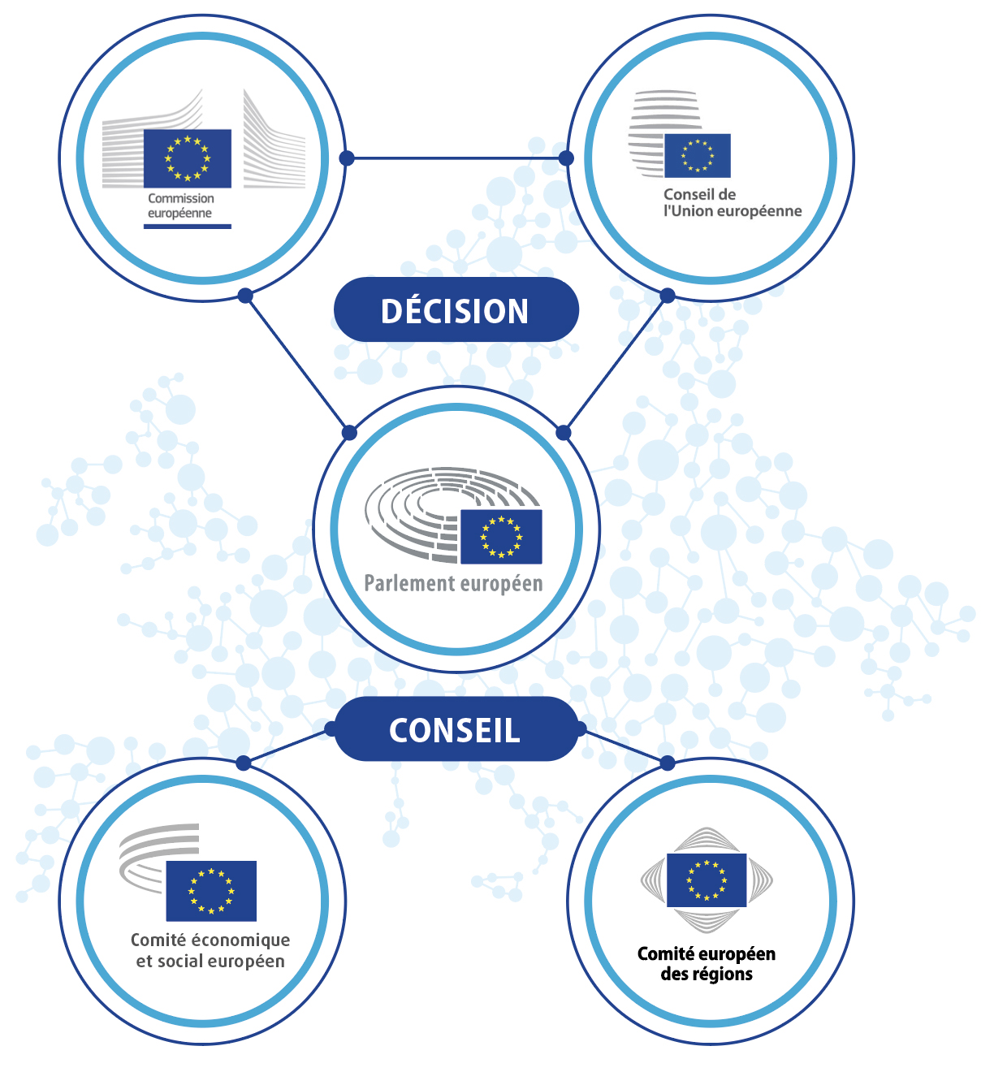
Le Comité économique et social européen est un organe consultatif qui représente la société civile organisée.
«Le Parlement européen, le Conseil et la Commission sont assistés d’un Comité économique et social et d’un Comité des régions exerçant des fonctions consultatives.»
Traité sur l’Union européenne, article 13

Slide 3
UNE ASSEMBLÉE DE 329 MEMBRES ISSUES DE TOUS LES PAYS DE L’UNION EUROPÉENNE
Nommés pour un mandat de cinq ans renouvelable, par le Conseil sur proposition de chaque État membre.
Indépendants (= sans affiliation politique) et exerçant leurs fonctions dans l’intérêt de tous les citoyens de l’Union.
Ne sont pas à temps plein à Bruxelles: la plupart continuent de travailler pour leurs organisations dans leur pays d’origine. Leurs frais de voyage et de séjour sont pris en charge par le CESE.

Slide 4
QU’EST-CE QUE LA SOCIÉTÉ CIVILE ORGANISÉE?
La société civile organisée comprend tous les groupes et organisations dans lesquels les gens travaillent de manière coopérative:
Employeurs (107)
Travailleurs (112)
Organisations de la société civile (106)
Fédérations patronales,
chambres de commerce,
organisations de PME, etc.
Syndicats
Agriculteurs, consommateurs, ONG, jeunes, professions libérales, personnes en situation de handicap, universitaires, coopératives, etc.
Ils s’engagent à défendre les intérêts et les causes de leur groupe (ou de leur secteur d’activité), et agissent souvent en qualité d’intermédiaires entre les décideurs et les citoyens.

Slide 5
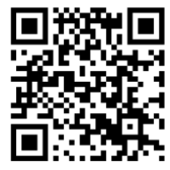
QUELLE EST LA FONCTION DU CESE?
Le Parlement européen, le Conseil de l’Union européenne et la Commission sont légalement tenus de consulter le CESE lorsqu’ils adoptent de nouvelles lois. Cette consultation peut porter sur de nombreux sujets.
Les membres du CESE, représentant les trois groupes, débattent, consultent et parviennent à un consensus en vue d’élaborer un document unique sur la législation proposée, appelé «avis».
Une fois qu’un avis a été adopté, il est transmis aux institutions de l’Union pour être examiné et publié en 24 langues au Journal officiel de l’UE.
Le rapporteur ou la rapporteure présente les principales conclusions de l’avis et en assure la promotion aux niveaux européen, national et local.
Au total, le CESE produit environ 200 avis par an.
Scannez ce code QR pour en savoir plus!

Slide 6
POURQUOI LE CESE EST-IL IMPORTANT POUR L’UE?
Le Comité est le seul espace institutionnel de rencontre et de dialogue au niveau européen, qui permet à des intérêts différents de parvenir à un consensus. C’est le seul canal dont disposent les groupes d’intérêt européens pour s’exprimer de manière officielle sur les projets de législation européenne dans un contexte interinstitutionnel.
La participation de la société civile organisée est une composante essentielle de la démocratie européenne: la démocratie participative.
le Comité traite de nombreux sujets concernant la vie quotidienne des citoyens (emploi, santé, droits des consommateurs, agriculture, lutte contre la criminalité organisée, etc.).

Slide 7
ECO
LES ORGANES DE TRAVAIL: 6 SECTIONS
«Marché unique, production et consommation»
«Transports, énergie, infrastructures et société de l’information»
INT
TEN
SOC
«Union économique et monétaire et cohésion économique et sociale»
«Emploi, affaires sociales et citoyenneté»
«Agriculture, développement rural et environnement»
«Relations extérieures»

Slide 8
LES AUTRES ORGANES DE TRAVAIL
Observatoire de la transition numérique et du marché unique
Groupe ad hoc sur les droits fondamentaux et l’état de droit
Observatoire du marché du travail
Groupe ad hoc sur le Semestre européen
Observatoire du développement durable
GSE
OMUN
DFED
OMT
Groupe ad hoc sur l’égalité
Groupe ad hoc sur la COP
CCMI Commission consultative des mutations industrielles
Groupe ad hoc «Jeunesse»
ODD
Groupe sur les jeunes du CESE

Slide 9
LES RÉCENTES RÉUSSITES
Mener l’appel en faveur d’une stratégie de l’UE dans le domaine de l’eau
Veiller à ce que les accords commerciaux profitent à toutes les composantes de la société
Garantir l’accès de tous à un logement social et abordable
Les demandes du CESE ont influencé la déclaration de Liège de mars 2024, adoptée durant la conférence européenne des ministres du logement sous la présidence belge du Conseil.
En 2023, le CESE a lancé le pacte bleu pour l’Europe, premier appel majeur en faveur d’une politique européenne unifiée concernant l’eau. Cette initiative recense les problèmes liés à l’eau en Europe et fournit une feuille de route précise et concrète pour y remédier.
La Commission a désigné le CESE pour assurer le secrétariat des groupes consultatifs internes (GCI) de l’UE, sous la direction de Tanja Buzek, coordinatrice en chef.
Placer le droit à la réparation au cœur de la politique européenne de protection des consommateurs
Défendre le droit à une énergie abordable pour tous
Demander un plan d’action de l’Union sur les maladies rares
La Commission a formé le groupe consultatif sur la précarité énergétique (EPAH) à la suite de la recommandation du CESE concernant la création d’un observatoire européen de la pauvreté.
En 2023, la Commission a intégré la proposition législative intitulée «Droit à la réparation» au nouvel Agenda du consommateur. Elle combat les obstacles qui dissuadent les consommateurs de réparer les produits.
Avec une série de recommandations et de conférences, le CESE a insisté pour qu’un plan d’action de l’UE sur les maladies rares fasse partie du prochain programme de travail de la Commission.

Slide 10
LES RÉCENTES RÉUSSITES
Intégrer la voix des jeunes dans les processus décisionnels de l’Union
... et bien d’autres encore!
En 2022, le CESE a été la première institution de l’Union à s’engager en faveur du test jeunesse des politiques publiques de l’UE, instrument novateur visant à intégrer la participation des jeunes à l’élaboration des politiques.
Consultez les réalisations récentes à l’adresse eesc.europa.eu
Rendre obligatoire la consultation de la société civile sur les réformes économiques nécessaires
Favoriser un avenir durable grâce à la plateforme des acteurs européens de l’économie circulaire
En avril 2023, la Commission a présenté une proposition de réforme du cadre de gouvernance économique de l’UE visant à relever les défis économiques actuels. Le CESE a émis des recommandations cruciales qui ont considérablement modifié le train de mesures final.
En 2017, le CESE a lancé en partenariat avec la Commission la plateforme des acteurs européens de l’économie circulaire (PAEEC).
Montrer la voie à suivre pour assurer une transition juste
Mettre la politique alimentaire sur la table des discussions au niveau de l’UE
En 2023, le groupe ad hoc du CESE sur la convention-cadre des Nations unies sur les changements climatiques (CCNUCC) a contribué au programme de travail pour une transition juste en influençant directement les positions des États membres de l’UE et de la Commission.
En janvier 2024, le CESE a adopté des recommandations pour la politique agricole commune après 2027, qui préconisent des options alimentaires plus durables à la fois accessibles aux consommateurs de l’UE et abordables pour les groupes socialement vulnérables.

Slide 11
LE MULTILINGUISME AU COMITÉ
La devise de l’Union européenne «Unis dans la diversité» prend tout son sens au CESE grâce au multilinguisme.
Nous valorisons et promouvons activement l’utilisation de l’ensemble des 24 langues officielles de l’Union.
À cette fin, les membres du CESE sont encouragés à travailler dans leur langue, à l’oral comme à l’écrit.
Tous les avis du CESE, les documents officiels, et la plupart des contenus numériques sont mis à disposition dans chaque langue, grâce à notre direction de la traduction.

Slide 12
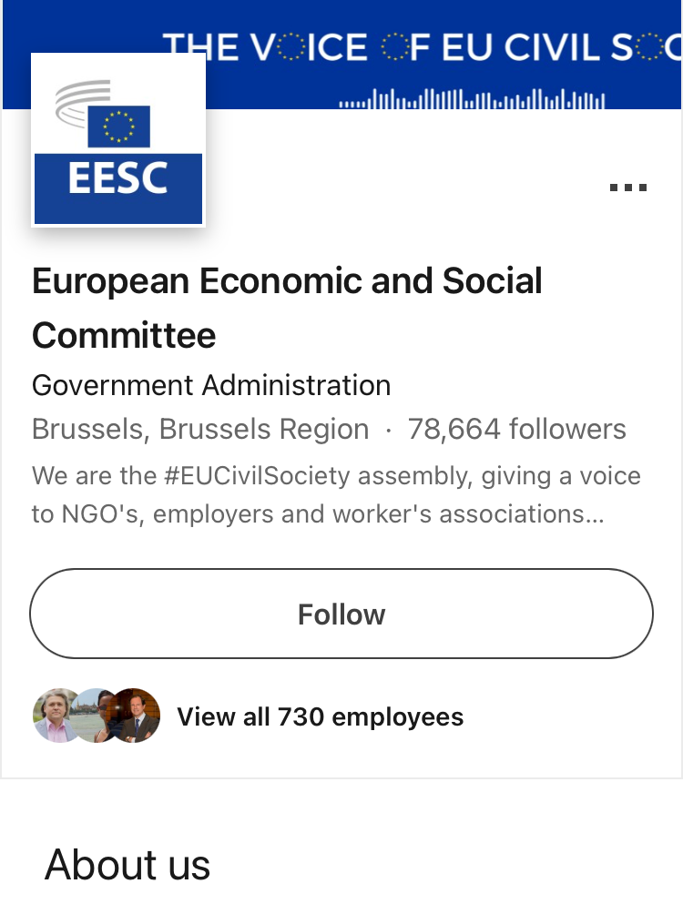
Restons connectés!
AVEZ-VOUS DES QUESTIONS?
Scanner ce code QR pour obtenir le formulaire d’évaluation
Pour entrer en contact avec nous, veuillez nous écrire à l’adresse suivante: visitEESC@eesc.europa.eu
Pour aller plus loin, suivez-nous sur:
European Economic and Social Committee
@eu_civilsociety
@eesc.bsky.social
EESC - European Economic and Social Committee
@EU_EESC
@EurEcoSocCommittee

Slide 13
Pages des membres
Suivi des avis
Liste complète des membres actuels du CESE et des délégués de la CCMI
Mesures prises au sujet des avis du CESE
Annexes: informations complémentaires
Avis du CESE
Sessions plénières
Avis actuellement mis en lumière
Comment suivre une session plénière du CESE?
Travaillez avec nous
CESlink
Deux fois par an, le CESE propose des stages rémunérés de 5 mois dans différents domaines.
Communauté virtuelle des conseils économiques et sociaux nationaux de l’Union européenne
Le parcours d’un avis
Ce que l’Europe fait pour moi
Comment sont élaborés les avis du CESE (vidéo)
L’impact des actions de l’UE sur la vie quotidienne des citoyens

Slide 14
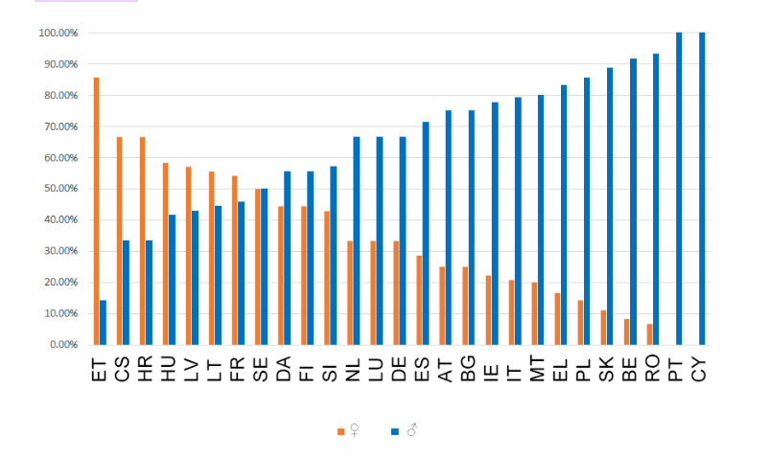
LES MEMBRES PAR PAYS
Comme toutes les institutions européennes, le Comité fonctionne selon une représentation géographique proportionnelle, c’est-à-dire que les pays les plus peuplés se voient attribuer un plus grand nombre de membres pour les représenter.
Ainsi, la France, l’Allemagne et l’Italie ont le plus de membres (24), tandis que Malte en a le moins (5).
PARITÉ HOMMES-FEMMES
Au cours du mandat 2020-2025, le CESE présente le plus grand nombre de femmes membres depuis les premières statistiques en la matière, qui datent de 2010.
Leur pourcentage n’a jamais été aussi élevé: il atteint actuellement 33 %, contre 28 % en 2015 et 24,7 % en 2010.

Slide 15
QUE FAIT L’UNION EUROPÉENNE POUR LES JEUNES?
Explorer
Vous envisagez de travailler pour les institutions européennes ou dans un autre pays de l’Union?
Chaque année, l’Union propose des stages rémunérés à de jeunes diplômés universitaires.
S’exprimer
Vous pouvez participer à des événements consacrés à la jeunesse: le dialogue de l’UE en faveur de la jeunesse, la Rencontre des jeunes européens (EYE) du Parlement européen, ou «Votre Europe, votre avis!» (YEYS), organisé par le Comité économique et social européen. Vous pourrez y faire entendre votre voix.
Travailler
Dès 18 ans, vous pouvez postuler à un emploi n’importe où dans l’Union européenne. Le programme EURES vous met en relation avec des employeurs de toute l’UE ainsi que de Norvège et d’Islande.
Étudier
Vous avez le droit d’étudier dans n’importe quelle université de l’Union selon les mêmes conditions que les ressortissants du pays où elle est implantée.
Le programme ERASMUS vous permet de suivre une partie
de votre cursus universitaire à l’étranger.
Voyager
L’espace Schengen sans frontières permet aux 400 millions de citoyens de l’Union de circuler librement entre ses différents pays. Avec le pass INTERRAIL, par exemple, vous pouvez découvrir en train plus de 40 000 destinations dans une trentaine de pays.

Slide 16
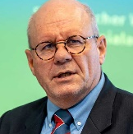
LES INITIATIVES DU CESE EN FAVEUR DE LA JEUNESSE
Délégué de la jeunesse à la COP
Tables rondes de la jeunesse sur le climat et le développement durable
Étude sur la participation des jeunes à différents niveaux
«Votre Europe, votre avis!»
(YEYS!)
Le test jeunesse des politiques publiques de l’UE au CESE
Groupe sur les jeunes du CESE
Notes:
For some years now, the EESC has been working on how to better integrate the voice of young Europeans in its work and in the EU decision-making process in a structured and meaningful way

Slide 17
LE TEST JEUNESSE DES POLITIQUES PUBLIQUES DE L’UE AU CESE
Le test jeunesse est un outil conçu pour renforcer la participation des jeunes et l’intégration de la dimension de la jeunesse dans l’élaboration des politiques. Au CESE, cela signifie que des représentants de la jeunesse peuvent contribuer à l’élaboration de recommandations politiques du Comité de la manière suivante:
participer à des réunions et auditions
fournir des contributions écrites
suivre l’élaboration des avis

Slide 18
Le Parlement européen, le Conseil de l’UE et la Commission européenne sont légalement tenus de consulter le CESE lorsqu’ils adoptent de nouvelles lois sur une série de sujets relevant des domaines suivants:
Industrie
Énergie
Transports
Investissements
Environnement
Santé publique
Non-discrimination et citoyenneté de l’Union
Santé et sécurité
Agriculture et pêche
Éducation, formation professionnelle, jeunesse et sport
Politique sociale
Emploi
Recherche, développement technologique
et espace
Marché commun
nucléaire
Réseaux transeuropéens
Règles communes sur la concurrence,
la fiscalité et le rapprochement des législations
Cohésion économique, sociale et territoriale
Protection des consommateurs
Libre circulation des personnes, des services et des capitaux
Fonds social européen

Slide 19
TITRE
MODÈLE VIDE
Ajoutez votre texte

Slide 20
REX
SOC
NAT

Slide 21
REX
SOC
NAT

